Slide 1
Ставропольский государственный аграрный университет
Практическое занятие № 1
Дисциплина: Промышленные сети и протоколы
Специальность: Информационные системы и технологии
ТЕМА: Промышленные сети и протоколы сетей
Ставрополь, 2020/22 г.

Slide 2
Общие сведения
Соединение промышленной сети с ее компонентами (устройствами, узлами сети) выполняется с помощью интерфейсов.
Важные параметры интерфейса -пропускная способность и максимальная длина подключаемого кабеля.
В промышленной автоматизации распространены
последовательные интерфейсы RS-485, RS-232, RS-422, Ethernet, CAN, HART, AS-интерфейс.
Для обмена информацией взаимодействующие устройства должны иметь одинаковый протокол обмена.
Протокол - это набор правил, которые управляют обменом информацией.
Сеть использует несколько протоколов, образующих стек протоколов - набор связанных коммуникационных протоколов, которые функционируют совместно и используют некоторые или все семь уровней модели OSI.

Slide 3
Состояние показывает текущее или будущее состояние системы, в которое она должна перейти.
Событие наступает обычно при достижении текущим параметром граничного значения (сигнализация).
Запрос - это команда, посылаемая для того, чтобы получить ответ.

Slide 4
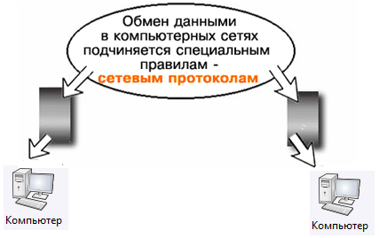
Сетевой протокол

Slide 5
Стек протоколов TCP/IP
Стек протоколов TCP/IP — это набор протоколов, его название происходит от двух наиболее важных протоколов, являющиеся основой связи в сети Интернет. Протокол TCP разбивает передаваемую информацию на порции (пакеты) и нумерует их. С помощью протокола IP все пакеты передаются получателю. Далее с помощью протокола TCP проверяется, все ли пакеты получены. При получении всех порций TCP располагает их в нужном порядке и собирает в единое целое. В сети Интернет используются две версии этого протокола:
· Маршрутизируемый сетевой протокол IPv4. В протоколе этой версии каждому узлу сети ставится в соответствие IP-адрес длиной 32 бита (т.е. 4 октета или 4 байта).
· IPv6 позволяет адресовать значительно большее количество узлов, чем IPv4. Протокол Интернета версии 6 использует 128-разрядные адреса, и может определить значительно больше адресов.

Slide 6
Различные протоколы
ARP
Для взаимодействия сетевых устройств друг с другом необходимо, чтобы у передающего устройства был IP- и MAC-адреса получателя. Набор протоколов TCP/IP имеет в своем составе специальный протокол, называемый ARP (Address Resolution Protocol — протокол преобразования адресов), который позволяет автоматически получить MAC-адрес по известным IP-адресам
DHCP-протокол
Распределением IP-адресов для подключения к сети Интернет занимаются провайдеры, а в локальных сетях – сисадмины. Назначение IP-адресов узлам сети при большом размере сети представляет для администратора очень утомительную процедуру. Поэтому для автоматизации процесса разработан протокол Dynamic Host Configuration Protocol (DHCP) , который освобождает администратора от этих проблем, автоматизируя процесс назначения IP-адресов всем узлам сети.
HTTP протокол
HTTP протокол служит для передачи гипертекста, т.е. для пересылки Web-страниц с одного компьютера на другой. Основой HTTP является технология "клиент-сервер", то есть предполагается существование потребителей (клиентов), которые инициируют соединение и посылают запрос, и поставщиков (серверов), которые ожидают соединения для получения запроса, производят необходимые действия и возвращают обратно сообщение с результатом.
FTP протокол
FTP протокол передачи файлов со специального файлового сервера на компьютер пользователя. Установив связь с удаленным компьютером, пользователь может скопировать файл с удаленного компьютера на свой или скопировать файл со своего компьютера на удаленный.
POP протокол
POP стандартный протокол получения почтового соединения. Серверы POP обрабатывают входящую почту, а протокол POP предназначен для обработки запросов на получение почты от клиентских почтовых программ.
SMTP протокол
SMTP-протокол, который задает набор правил для отправки почты. Сервер SMTP возвращает либо подтверждение о приеме, либо сообщение об ошибке, либо запрашивает дополнительную информацию.

Slide 7
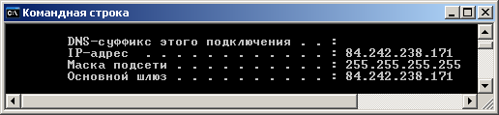
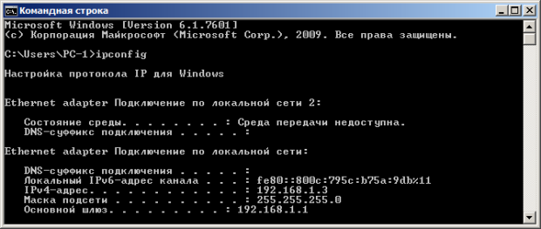
Задание 1. Определить IP адрес вашего ПК
Узнать свой собственный IP адрес вы можете, если запустите в ОС Windows XP на выполнение команду Пуск – Программы – Стандартные – Командная Строка и наберете в ней ipconfig (рис. 2).
Ту же команду можно выполнить в командной строке Windows 7
Рисунок 3 - Здесь мы видим IP в двух версиях: IPv4 и IPv6

Slide 8
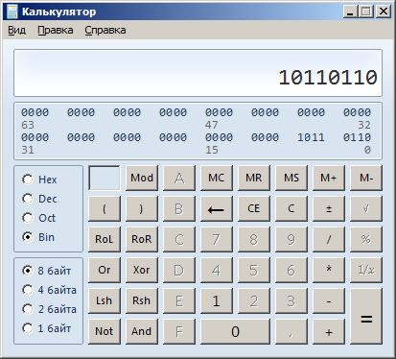
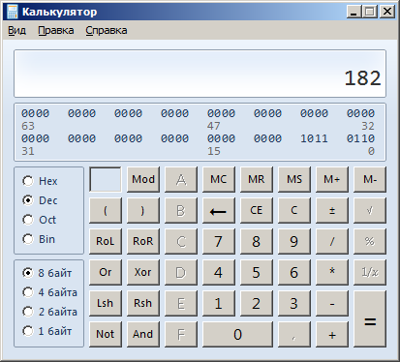
Задание 2 (скринкаст). Перевод чисел из двоичной системы в десятичную и наоборот
При работе с IP-адресами может возникнуть необходимость перевода двоичных чисел в десятичные и наоборот. Это можно сделать, например, так, как учат в школе:
10110110₂ = (1•2⁷)+(0•2⁶)+(1•2⁵)+(1•2⁴)+(0•2³)+(1•2²)+(1•2¹)+(0•2⁰) = 128+32+16+4+2 = 182₁₀ Но, удобнее это делать на Windows-калькуляторе. Выполните в Windows-7 команду Пуск-Программы-Стандартные-Калькулятор, потом Вид-Программист (рис. 4 и 5).
Пример: 1010101₂ = 85₁₀.
Рисунок 4 - Двоичный режим (Bin)
Рисунок 5 - Десятичный режим (Dec)

Slide 9
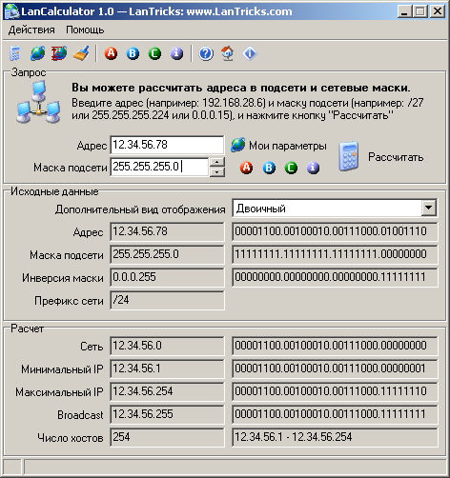
Задание 3. Определение маски сети (скринкаст)
Маской подсети (маской сети) называется битовая маска, определяющая, какая часть IP-адреса узла сети относится к адресу сети, а какая — к адресу узла. Например, узел с IP-адресом 12.34.56.78 и маской подсети 255.255.255.0 находится в сети 12.34.56.0/24 с длиной префикса 24 бита с числом узлов 254 (рис. 6).
Рисунок 6 - Пояснение к термину Маски подсети (расчеты выполнены в программеLAN Calculator)

Slide 10
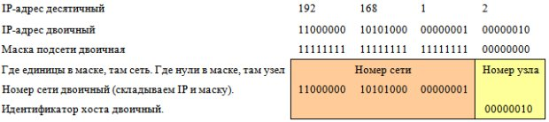
Математическая маска
С точки зрения математики маска подсети накладывается на IP адрес и применяется логическая операция конъюнкции – "И". Если бит в маске подсети равен "1", то соответствующий бит IP-адреса является частью номера сети. Если бит в маске подсети равен "0", то соответствующий бит IP-адреса является частью идентификатора хоста. Пример логического И (1+1=1, а 1+0=0) приведен в таблице 1.

Slide 11
Классы сетей
Классы сетей
Для того, чтобы как-то структурировать сети, их поделили на классы.
Класс A. Большие сети
В сети класса A для описания адреса сети используется первый октет, а остальная часть адреса - это адрес узла. Возможное кол-во узлов 16777214. Маска сети класса А - 11111111. 00000000. 00000000. 00000000 (255.0.0.0).
Класс B. Средние сети
В сети класса B для описания адреса сети используется первые два октета, а остальная часть - это адреса узлов. Возможное кол-во узлов 65534. Маска сети
класса В - 11111111. 11111111. 00000000. 00000000 (255.255.0.0).
Класс С. Малые сети
Адреса сетей класса C используют три первых октета для описания адреса сети, а последний октет обозначает адрес узла. Возможное кол-во узлов 254. Маска сетикласса С - 11111111.11111111.11111111.00000000 (255.255.255.0).

Slide 12
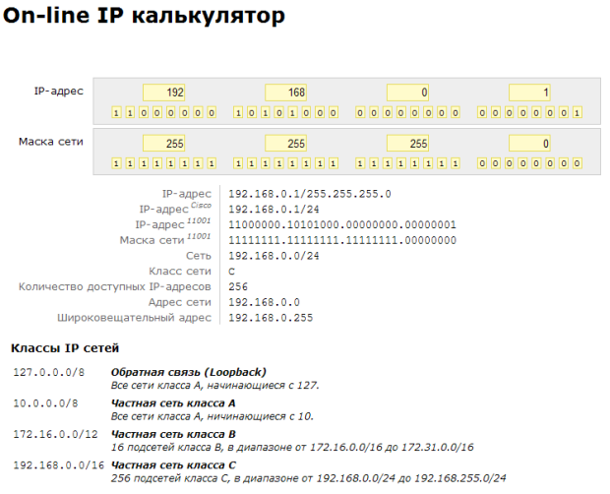
Задание 4 (скринкаст). Задание диапазона IP-адресов. IP калькуляторы
С помощью IP калькуляторов, расположенных в Интернет, можно легко и быстро рассчитать маску сети или подсети, посмотреть, сколько IP-адресов входит в заданный диапазон, узнать число хостов и получить ряд других полезных записей (рис. 9).
Рисунок 9 - IP калькулятор на http://ip.waldimord.ru/

Slide 13
Задание 5. Определить MAC-адрес ПК (Скринкаст)
Помимо IP адреса, есть еще и такое понятие, как MAC адрес.
MAC-адрес (или аппаратный адрес) - это цифровой код длиной 6 байт, устанавливаемый производителем сетевого адаптера и однозначно идентифицирующий данный адаптер. Согласно стандартам на сеть Ethernet, не может быть двух сетевых адаптеров с одинаковым MAC-адресом. Пример записи MAC-адреса: 00:E0:18:C3:11:89.
Для того, чтобы узнать MAC-адрес сетевой карты в ОС Windows XP нужно выполнить следующие действия: Пуск-Выполнить-cmd и нажимаем OK;

Slide 14
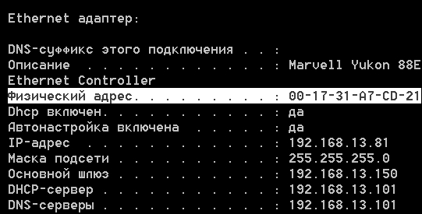
В командной строке набираем ipconfig /all и нажимаем Enter

Slide 15
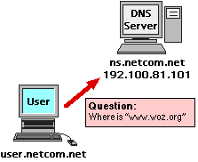
Задание 4. Поясните картинку ниже:

Slide 16
Заключение
Выводы:
На практическом занятии мы познакомились с различными сетевыми протоколами (TCP/IP, ARP, DHCP, http, FTP, POP, SMTP), а также классами сетей и другой терминологией, связанной с компьютерными сетями.

